Slide 1



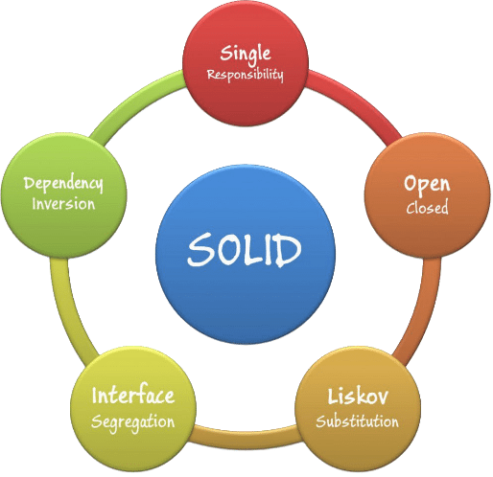
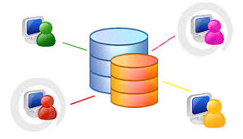
UNIVERSIDAD PRIVADA DE TACNA
PRINCIPIO SOLID, PATRON DE DISEÑO, EJEMPLOS
Alumna:
Huallpa Castro Leydi Katherine
Curso:
Base de Datos II
Docente:
Ing. Patrick Cuadros

Slide 2
¿CUAL ES LA DIFERENCIA ENTRE CLASE ABSTRACTA E INTERFAZ?
CLASE ABSTRACTA | INTERFAZ
Una clase abstracta puede heredar o extender cualquier clase (independientemente de que esta sea abstracta o no). Una clase abstracta puede heredar de una sola clase (abstracta o no). Una clase abstracta puede tener métodos que sean abstractos o que no lo sean. En una clase abstracta, los métodos abstractos pueden ser public o protected. En una clase abstracta pueden existir variables static, final o static final con cualquier modificador de acceso (public, private, protected o default). | Una interfaz solamente puede extender o implementar otras interfaces. Una interfaz puede extender varias interfaces de una misma vez. Las interfaces sólo y exclusivamente pueden definir métodos abstractos. En una interfaz solamente puede haber métodos públicos. En una interfaz sólo puedes tener constantes (public static final).

